Slide 1
第9章 电力电子器件应用
9.1 电力电子器件的驱动
9.2 电力电子器件的保护
9.3 电力电子器件的串联使用和并联使用
本章小结

Slide 2
9.1 电力电子器件的驱动
9.1.1 电力电子器件驱动电路概述
9.1.2 晶闸管的触发电路
9.1.3 典型全控型器件的驱动电路
<number>/26

Slide 3
9.1.1 电力电子器件驱动电路概述
■驱动电路
◆是电力电子主电路与控制电路之间的接口。
◆良好的驱动电路使电力电子器件工作在较理想的开关状态，缩短开关时间，减小开关损耗。
◆对装置的运行效率、可靠性和安全性都有重要的意义。
◆一些保护措施也往往设在驱动电路中，或通过驱动电路实现。
■驱动电路的基本任务
◆按控制目标的要求给器件施加开通或关断的信号。
◆对半控型器件只需提供开通控制信号；对全控型器件则既要提供开通控制信号，又要提供关断控制信号。
<number>/26

Slide 4
9.1.1 电力电子器件驱动电路概述
■驱动电路还要提供控制电路与主电路之间的电气隔离环节，一般采用光隔离或磁隔离。
◆光隔离一般采用光耦合器
☞光耦合器由发光二极管和光敏晶体管组成，封装在一个外壳内。
☞有普通、高速和高传输比三种类型。
◆磁隔离的元件通常是脉冲变压器
☞当脉冲较宽时，为避免铁心饱和，常采用高频调制和解调的方法。
I
I
D
C
E
E
E
R
R
R
R
R
R
1
1
1
U
in
U
out
a
b
c
)
)
)
图9-1 光耦合器的类型及接法
a) 普通型 b) 高速型 c) 高传输比型
<number>/26

Slide 5
9.1.1 电力电子器件驱动电路概述
■驱动电路的分类
◆按照驱动电路加在电力电子器件控制端和公共端之间信号的性质，可以将电力电子器件分为电流驱动型和电压驱动型两类。
◆晶闸管的驱动电路常称为触发电路。
■驱动电路具体形式可为分立元件的，但目前的趋势是采用专用集成驱动电路。
◆双列直插式集成电路及将光耦隔离电路也集成在内的混合集成电路。
◆为达到参数最佳配合，首选所用器件生产厂家专门开发的集成驱动电路。
<number>/26

Slide 6
9.1.2 晶闸管的触发电路
■晶闸管的触发电路
◆作用：产生符合要求的门极触发脉冲，保证晶闸管在需要的时刻由阻断转为导通。
◆晶闸管触发电路往往还包括对其触发时刻进行控制的相位控制电路。
◆触发电路应满足下列要求
☞触发脉冲的宽度应保证晶闸管可靠导通，比如对感性和反电动势负载的变流器应采用宽脉冲或脉冲列触发。
☞触发脉冲应有足够的幅度，对户外寒冷场合，脉冲电流的幅度应增大为器件最大触发电流的3~5倍，脉冲前沿的陡度也需增加，一般需达1~2A/μs。
☞触发脉冲应不超过晶闸管门极的电压、电流和功率定额，且在门极伏安特性的可靠触发区域之内。
☞应有良好的抗干扰性能、温度稳定性及与主电路的电气隔离。
I
M
I
t
1
t
2
t
3
t
4
图9-2 理想的晶闸管触发脉冲电流波形
t₁~t₂⎯脉冲前沿上升时间（<1μs）
t₁~t₃⎯强脉冲宽度
I_{M}⎯强脉冲幅值（3I_{GT}~5I_{GT}）
t₁~t₄⎯脉冲宽度
I⎯脉冲平顶幅值（1.5I_{GT}~2I_{GT}）
<number>/26

Slide 7
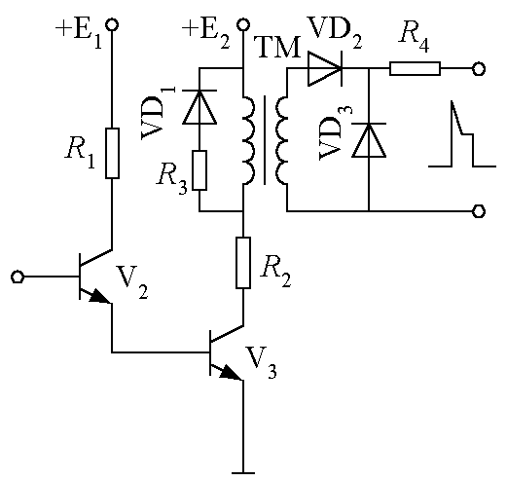
9.1.2 晶闸管的触发电路
■常见的晶闸管触发电路
◆由V₁、V₂构成的脉冲放大环节和脉冲变压器TM和附属电路构成的脉冲输出环节两部分组成。
◆当V₁、V₂导通时，通过脉冲变压器向晶闸管的门极和阴极之间输出触发脉冲。
◆VD₁和R₃是为了V₁、V₂由导通变为截止时脉冲变压器TM释放其储存的能量而设的。
◆为了获得触发脉冲波形中的强脉冲部分，还需适当附加其它电路环节。
图9-3 常见的晶闸管触发电路
<number>/26

Slide 8
9.1.3 典型全控型器件的驱动电路
■电流驱动型器件的驱动电路
◆GTO和GTR是电流驱动型器件。
◆GTO
☞开通控制与普通晶闸管相似，但对触发脉冲前沿的幅值和陡度要求高，且一般需在整个导通期间施加正门极电流，使GTO关断需施加负门极电流，对其幅值和陡度的要求更高。
☞GTO一般用于大容量电路的场合，其驱动电路通常包括开通驱动电路、关断驱动电路和门极反偏电路三部分，可分为脉冲变压器耦合式和直接耦合式两种类型。
u
G
O
t
施加约5V的负偏压，以提高抗干扰能力。
i
G
O
t
幅值需达阳极电流的1/3左右，陡度需达50A/μs，强负脉冲宽度约30μs，负脉冲总宽约100μs
图9-4 推荐的GTO门极电压电流波形
<number>/26

Slide 9
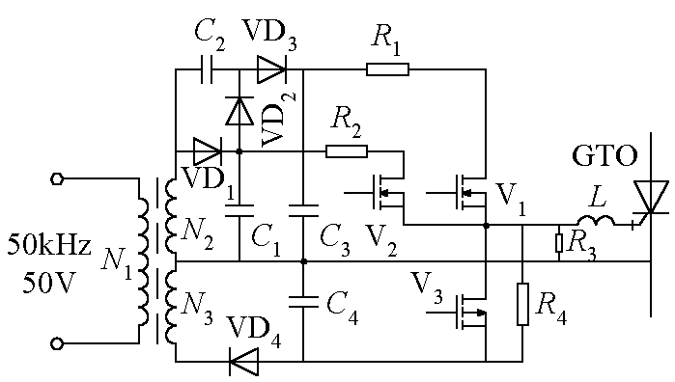
9.1.3 典型全控型器件的驱动电路
☞直接耦合式驱动电路
√可避免电路内部的相互干扰和寄生振荡，可得到较陡的脉冲前沿；缺点是功耗大，效率较低。
√电路的电源由高频电源经二极管整流后提供，VD₁和C₁提供+5V电压，VD₂、VD₃、C₂、C₃构成倍压整流电路提供+15V电压，VD₄和C₄提供-15V电压。
√V₁开通时，输出正强脉冲；V₂开通时，输出正脉冲平顶部分；
√V₂关断而V₃开通时输出负脉冲；V₃关断后R₃和R₄提供门极负偏压。
图9-5 典型的直接耦合式GTO驱动电路
<number>/26

Slide 10
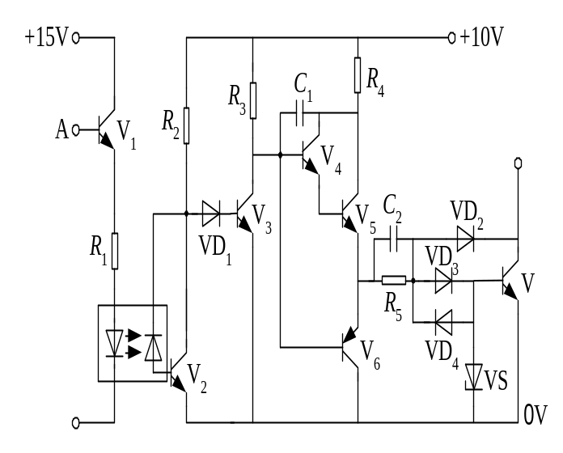
9.1.3 典型全控型器件的驱动电路
i
b
◆GTR
☞开通的基极驱动电流应使其处于准饱和导通状态，使之不进入放大区和深饱和区。
☞关断时，施加一定的负基极电流有利于减小关断时间和关断损耗，关断后同样应在基射极之间施加一定幅值（6V左右）的负偏压。
☞GTR的一种驱动电路
√包括电气隔离和晶体管放大电路两部分。
√VD₂和VD₃构成贝克箝位电路，是一种抗饱和电路，可使GTR导通时处于临界饱和状态；
√C₂为加速开通过程的电容，开通时R₅被C₂短路，这样可以实现驱动电流的过冲，并增加前沿的陡度，加快开通。
☞驱动GTR的集成驱动电路中，THOMSON公司的UAA4002和三菱公司的M57215BL较为常见。
O
t
图9-6 理想的GTR基极驱动电流波形
图9-7 GTR的一种驱动电路
<number>/26

Slide 11
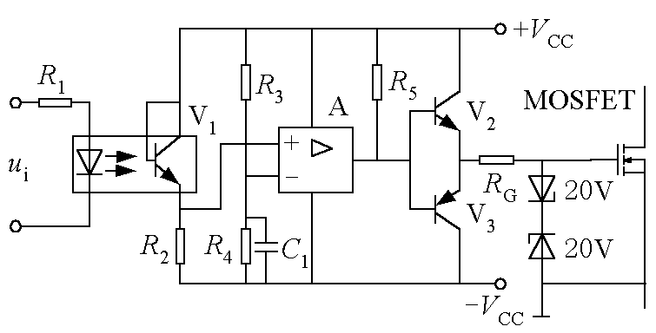
9.1.3 典型全控型器件的驱动电路
■电压驱动型器件的驱动电路
◆电力MOSFET和IGBT是电压驱动型器件。
◆为快速建立驱动电压，要求驱动电路具有较小的输出电阻。
◆使电力MOSFET开通的栅源极间驱动电压一般取10~15V，使IGBT开通的栅射极间驱动电压一般取15 ~ 20V。
◆关断时施加一定幅值的负驱动电压（一般取 -5 ~ -15V）有利于减小关断时间和关断损耗。
◆在栅极串入一只低值电阻（数十欧左右）可以减小寄生振荡，该电阻阻值应随被驱动器件电流额定值的增大而减小。
◆电力MOSFET
☞包括电气隔离和晶体管放大电路两部分；当无输入信号时高速放大器A输出负电平，V₃导通输出负驱动电压，当有输入信号时A输出正电平，V₂导通输出正驱动电压。
图9-8 电力MOSFET的一种驱动电路
<number>/26

Slide 12
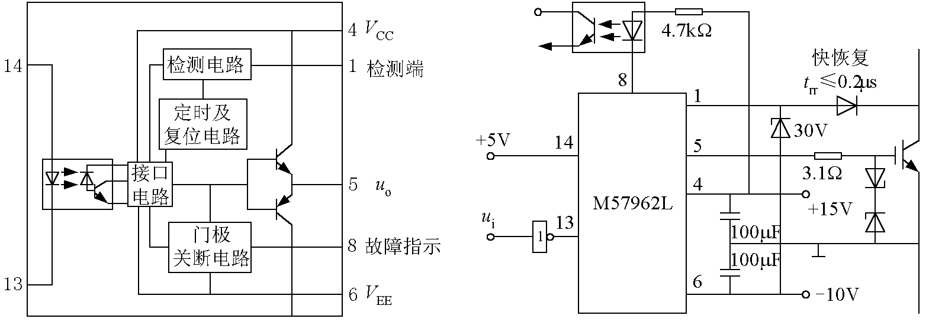
9.1.3 典型全控型器件的驱动电路
☞专为驱动电力MOSFET而设计的混合集成电路有三菱公司的M57918L，其输入信号电流幅值为16mA，输出最大脉冲电流为+2A和-3A，输出驱动电压+15V和-10V。
◆IGBT
☞多采用专用的混合集成驱动器，常用的有三菱公司的M579系列（如M57962L和M57959L）和富士公司的EXB系列（如EXB840、EXB841、EXB850和EXB851）。
图9-9 M57962L型IGBT驱动器的原理和接线图
<number>/26

Slide 13
9.2 电力电子器件的保护
9.2.1 过电压的产生及过电压保护
9.2.2 过电流保护
9.2.3 缓冲电路
<number>/26

Slide 14
9.2.1 过电压的产生及过电压保护
■过电压分为外因过电压和内因过电压两类。
■外因过电压主要来自雷击和系统中的操作过程等外部原
因，包括
◆操作过电压：由分闸、合闸等开关操作引起的过电压。
◆雷击过电压：由雷击引起的过电压。
■内因过电压主要来自电力电子装置内部器件的开关过
程，包括
◆换相过电压：晶闸管或与全控型器件反并联的二极管在换相结束后，反向电流急剧减小，会由线路电感在器件两端感应出过电压。
◆关断过电压：全控型器件在较高频率下工作，当器件关断时，因正向电流的迅速降低而由线路电感在器件两端感应出的过电压。
<number>/26

Slide 15
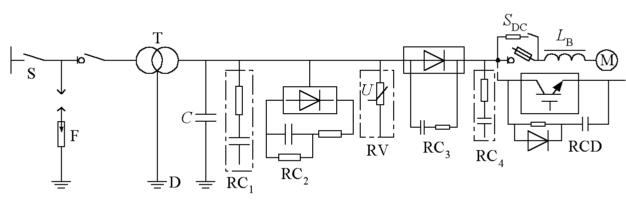
9.2.1 过电压的产生及过电压保护
图9-10 过电压抑制措施及配置位置
F⎯避雷器 D⎯变压器静电屏蔽层 C⎯静电感应过电压抑制电容RC₁⎯阀侧浪涌过电压抑制用RC电路
RC₂⎯阀侧浪涌过电压抑制用反向阻断式RC电路
RV⎯压敏电阻过电压抑制器 RC₃⎯阀器件换相过电压抑制用RC电路RC₄⎯直流侧RC抑制电路 RCD⎯阀器件关断过电压抑制用RCD电路
■过电压抑制措施及配置位置
◆各电力电子装置可视具体情况只采用其中的几种。
◆RC₃和RCD为抑制内因过电压的措施。
<number>/26

Slide 16
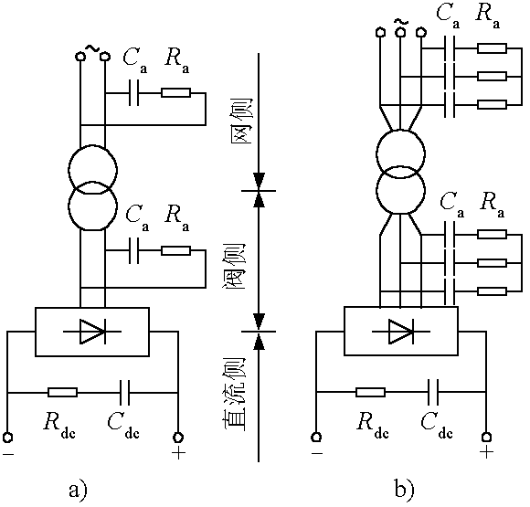
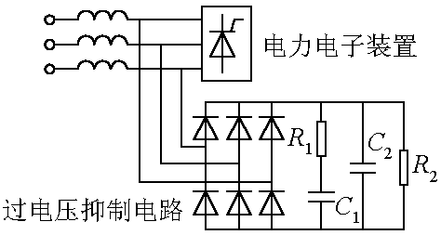
9.2.1 过电压的产生及过电压保护
◆抑制外因过电压来采用RC过电压抑制电路。
◆对大容量的电力电子装置，可采用图9-12所示的反向阻断式RC电路。
◆采用雪崩二极管、金属氧化物压敏电阻、硒堆和转折二极管（BOD）等非线性元器件来限制或吸收过电压也是较常用的措施。
图9-11 RC过电压抑制电路联结方式
a)单相 b)三相
图9-12 反向阻断式过电压抑制用RC电路
<number>/26

Slide 17
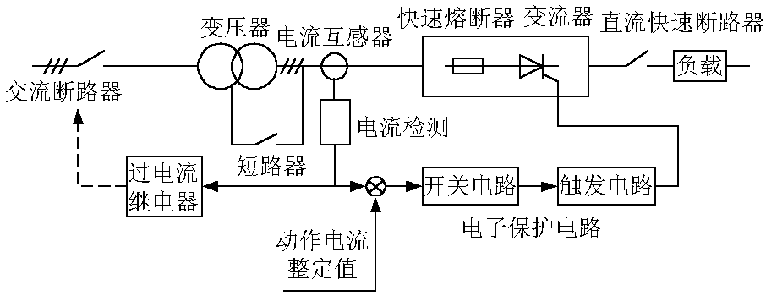
9.2.2 过电流保护
图9-13 过电流保护措施及配置位置
■过电流分过载和短路两种情况。
■过电流保护措施及其配置位置
◆快速熔断器、直流快速断路器和过电流继电器是较为常用的措施，一般电力电子装置均同时采用几种过电流保护措施，以提高保护的可靠性和合理性。
◆通常，电子电路作为第一保护措施，快熔仅作为短路时的部分区段的保护，直流快速断路器整定在电子电路动作之后实现保护，过电流继电器整定在过载时动作。
<number>/26

Slide 18


9.2.2 过电流保护
◆快速熔断器（简称快熔）
☞是电力电子装置中最有效、应用最广的一种过电流保护措施。
☞选择快熔时应考虑
√电压等级应根据熔断后快熔实际承受的电压来确定。
√电流容量应按其在主电路中的接入方式和主电路联结形式确定。
√快熔的 t值应小于被保护器件的允许 t值。
√为保证熔体在正常过载情况下不熔化，应考虑其时间−电流特性。
☞快熔对器件的保护方式可分为全保护和短路保护两种。
√全保护：过载、短路均由快熔进行保护，适用于小功率装置或器件裕度较大的场合。
√短路保护：快熔只在短路电流较大的区域起保护作用。
◆对重要的且易发生短路的晶闸管设备，或全控型器件，需采用电子
电路进行过电流保护。
◆常在全控型器件的驱动电路中设置过电流保护环节，器件对电流的
响应是最快的。
<number>/26

Slide 19
9.2.3 缓冲电路
■缓冲电路（Snubber Circuit）又称为吸收电路，其作用是抑制电力电子器件的内因过电压、du/dt或者过电流和di/dt，减小器件的开关损耗。
■分类
◆分为关断缓冲电路和开通缓冲电路
☞关断缓冲电路：又称为du/dt抑制电路，用于吸收器件的关断过电压和换相过电压，抑制du/dt，减小关断损耗。
☞开通缓冲电路：又称为di/dt抑制电路，用于抑制器件开通时的电流过冲和di/dt，减小器件的开通损耗。
☞复合缓冲电路：关断缓冲电路和开通缓冲电路结合在一起。
◆还可分为耗能式缓冲电路和馈能式缓冲电路
☞耗能式缓冲电路 ：缓冲电路中储能元件的能量消耗在其吸收电阻上。
☞馈能式缓冲电路 ：缓冲电路能将其储能元件的能量回馈给负载或电源，也称无损吸收电路。
◆通常将缓冲电路专指关断缓冲电路，而将开通缓冲电路区别叫做di/dt抑制电路。
<number>/26

Slide 20
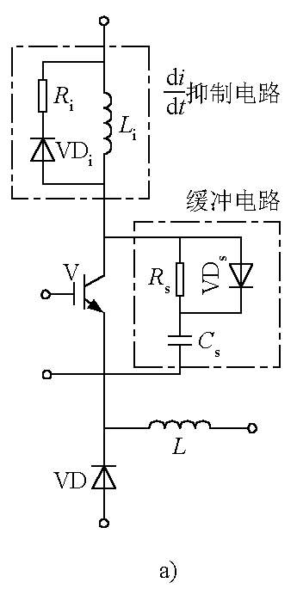
9.2.3 缓冲电路
■缓冲电路
◆图9-14a给出的是一种缓冲电路和di/dt抑制电路的电路图。
◆在无缓冲电路的情况下，di/dt很大，关断时du/dt很大，并出现很高的过电压，如图9-14b。
◆在有缓冲电路的情况下
☞V开通时，C_{s}先通过R_{s}向V放电，使i_{C}先上一个台阶，以后因为L_{i}的作用，i_{C}的上升速度减慢。
☞V关断时，负载电流通过VD_{s}向C_{s}分流，减轻了V的负担，抑制了du/dt和过电压。
☞因为关断时电路中（含布线）电感的能量要释放，所以还会出现一定的过电压。
u
CE
无缓冲电路时
i
C
无
d
i
抑制电路时
u
d
t
CE
i
C
有缓冲电路时
O
d
i
t
有
d
t
抑制电路时
b)
图9-14 di/dt抑制电路和充放电型RCD缓冲电路及波形
a) 电路 b) 波形
<number>/26

Slide 21
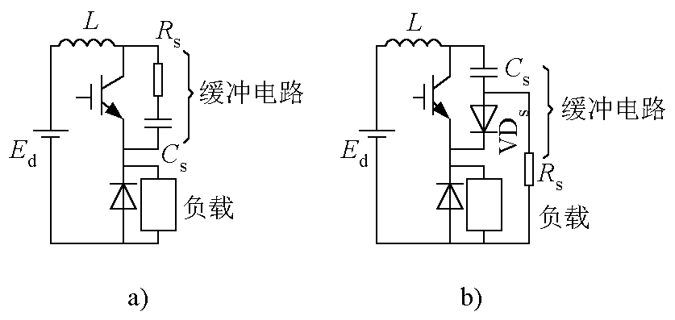
9.2.3 缓冲电路
◆关断过程
☞无缓冲电路时，u_{CE}迅速上升，负载线从A移动到B，之后i_{C}才下降到漏电流的大小，负载线随之移动到C。
☞有缓冲电路时，由于C_{s}的分流使i_{C}在u_{CE}开始上升的同时就下降，因此负载线经过D到达C。
☞负载线在到达B时很可能超出安全区，使V受到损坏，而负载线ADC是很安全的，且损耗小。
◆另外两种常用的缓冲电路形式
☞RC缓冲电路主要用于小容量器件，而放电阻止型RCD缓冲电路用于中或大容量器件。
☞晶闸管在实际应用中一般只承受换相过电压，没有关断过电压问题，关断时也没有较大的du/dt，因此一般采用RC吸收电路即可。
i
C
A
B
无缓冲电路
D
有缓冲电路
C
O
u
CE
图9-15 关断时的负载线
图9-16 另外两种常用的缓冲电路
a)RC吸收电路 b)放电阻止型RCD吸收电路
<number>/26

Slide 22
9.3 电力电子器件的串联使用和并联使用
9.3.1 晶闸管的串联
9.3.2 晶闸管的并联
9.3.3 电力MOSFET的并联和IGBT的并联
<number>/26

Slide 23
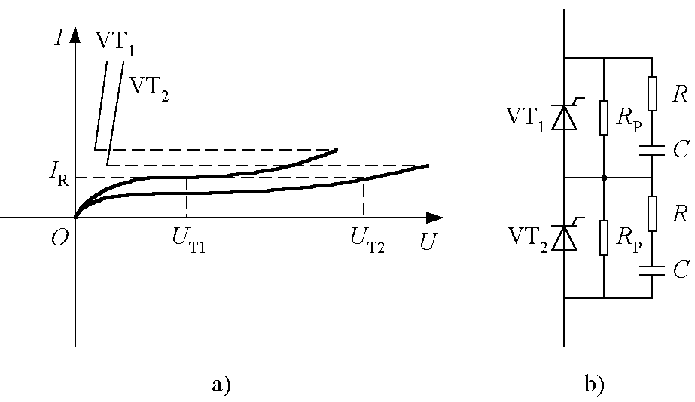
9.3.1 晶闸管的串联
■对较大型的电力电子装置，当单个电力电子器件的电压或电流定额不能满足要求时，往往需要将电力电子器件串联或并联起来工作，或者将电力电子装置串联或并联起来工作。
■晶闸管的串联
◆当晶闸管的额定电压小于实际要求时，可以用两个以上同型号器件相串联。
◆静态不均压问题
☞由于器件静态特性不同而造成的均压问题。
☞为达到静态均压，首先应选用参数和特性尽量一致的器件，此外可以采用电阻均压。
◆动态不均压问题
☞由于器件动态参数和特性的差异造成的不均压问题。
☞为达到动态均压，同样首先应选择动态参数和特性尽量一致的器件，另外还可以用RC并联支路作动态均压；对于晶闸管来讲，采用门极强脉冲触发可以显著减小器件开通时间上的差异。
R_{p}的阻值应比任何一个器件阻断时的正、反向电阻小得多
图9-17 晶闸管的串联
a)伏安特性差异 b)串联均压措施
<number>/26

Slide 24
9.3.2 晶闸管的并联
串联：
目的：共同承担更高电压－超过单个晶闸管额定电压
问题：防止电压分配不均问题
并联：
目的：共同承担更大电流－超过单个晶闸管额定电流
问题：防止电流分配不均问题
<number>/26

Slide 25
9.3.2 晶闸管的并联
■晶闸管的并联
◆大功率晶闸管装置中，常用多个器件并联来承担较大的电流。
◆晶闸管并联就会分别因静态和动态特性参数的差异而存在电流分配不均匀的问题。
◆均流的首要措施是挑选特性参数尽量一致的器件，此外还可以采用均流电抗器；同样，用门极强脉冲触发也有助于动态均流。
◆当需要同时串联和并联晶闸管时，通常采用先串后并的方法联接。
<number>/26

Slide 26
9.3.3 电力MOSFET的并联和IGBT的并联
■电力MOSFET的并联
◆R_{on}具有正温度系数，具有电流自动均衡能力，容易并联。
◆应选用R_{on}、U_{T}、G_{fs}和输入电容C_{iss}尽量相近的器件并联。
◆电路走线和布局应尽量对称。
◆可在源极电路中串入小电感,起到均流电抗器的作用。
■IGBT的并联
◆在1/2或1/3额定电流以下的区段，通态压降具有负温度系数；在以上的区段则具有正温度系数；也具有一定的电流自动均衡能力，易于并联使用。
◆在器件参数和特性选择、电路布局和走线、散热条件等方面也应尽量一致。
<number>/26

Slide 27
本章小结
■本章要点
◆对电力电子器件驱动电路的基本要求。
◆在驱动电路中实现电力电子主电路和控制电路电气隔离的基本方
法和原理。
◆对晶闸管触发电路的基本要求以及典型触发电路的基本原理。
◆对电力MOSFET和IGBT等全控型器件驱动电路的基本要求以及典
型驱动电路的基本原理。
◆电力电子器件过电压的产生原因和过电压保护的主要方法及原理。
◆电力电子器件过电流保护的主要方法及原理。
◆电力电子器件缓冲电路的概念、分类、典型电路及基本原理。
◆电力电子器件串联和并联使用的目的、基本要求以及具体注意事
项。
<number>/26

